Slide 1
→ A l’aide des documents proposés, expliquez chacune des étapes du commerce triangulaire et ses conséquences.
Par groupe, vous créerez une page du magazine. La couverture sera faite par l’ensemble de la classe
Bon courage !

Slide 2
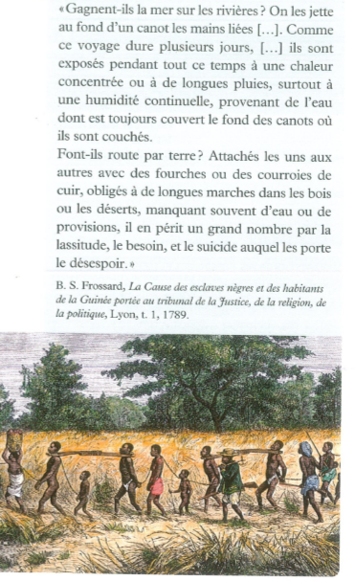
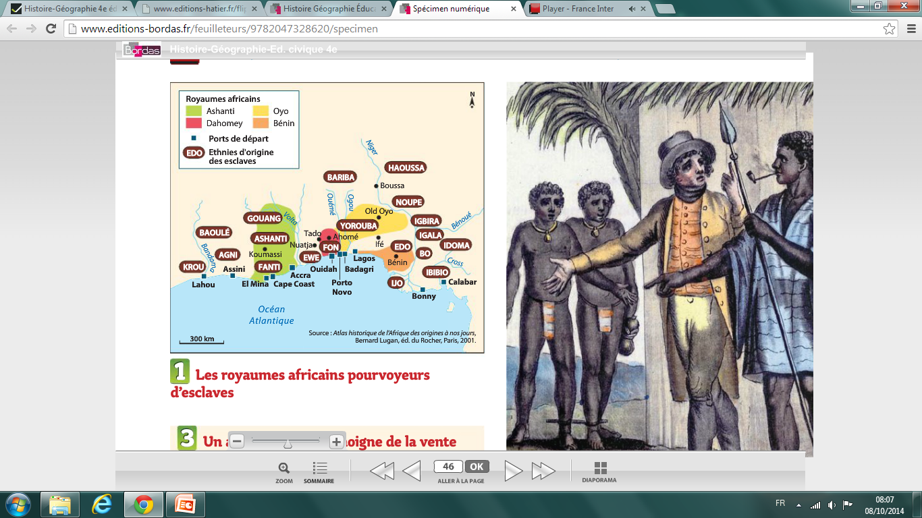
1) La capture en Afrique
Comment les esclaves sont-ils acheminés vers les côtes?
Quels sont les principaux royaumes africains dans lesquels les esclaves sont capturés?
Citez quelques grands ports depuis lesquels les esclaves sont embarqués.
Sources: manuels Magnard et Bordas

Slide 3
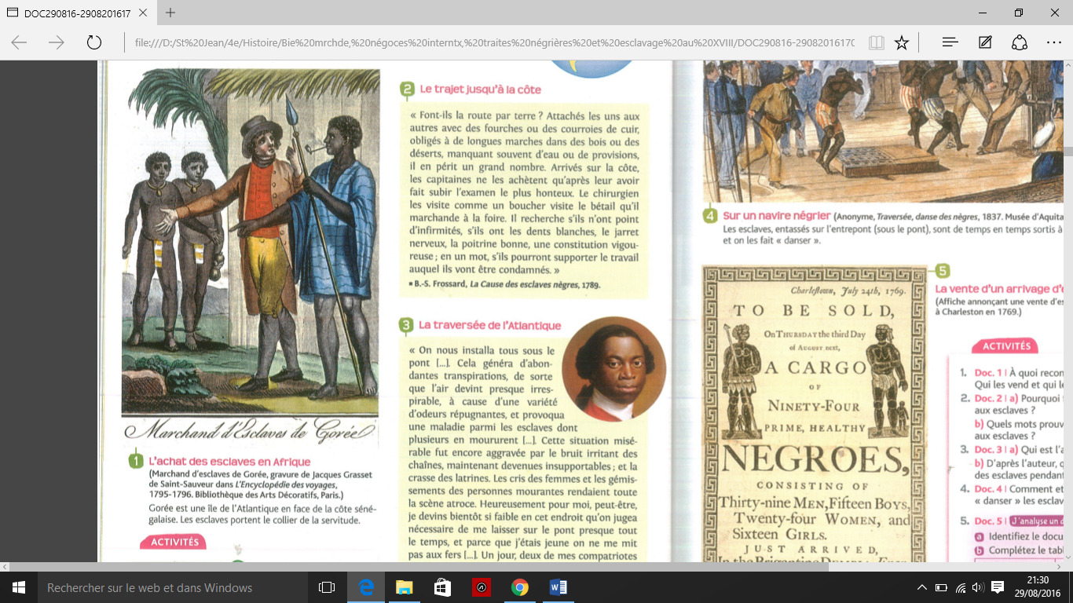
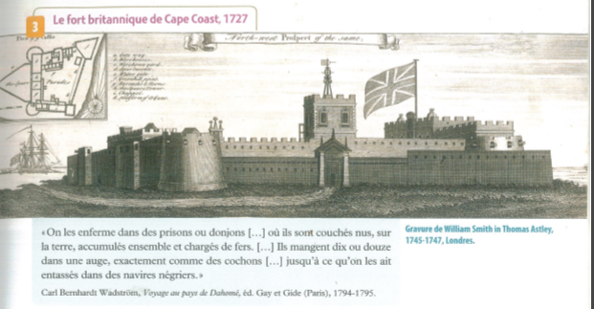
2) La vente d’esclaves sur les côtes africaines
Que deviennent les esclaves capturés?
Repérer les esclaves, le vendeur d’esclaves et l’acheteur.
D’où vient l’acheteur? Comment est-il habillé? Quelle est sa posture?
Comment est habillé le vendeur d’esclaves? Quelle est sa posture?
Décrivez l’attitude des esclaves
Sources: manuels Hatier et Magnard

Slide 4
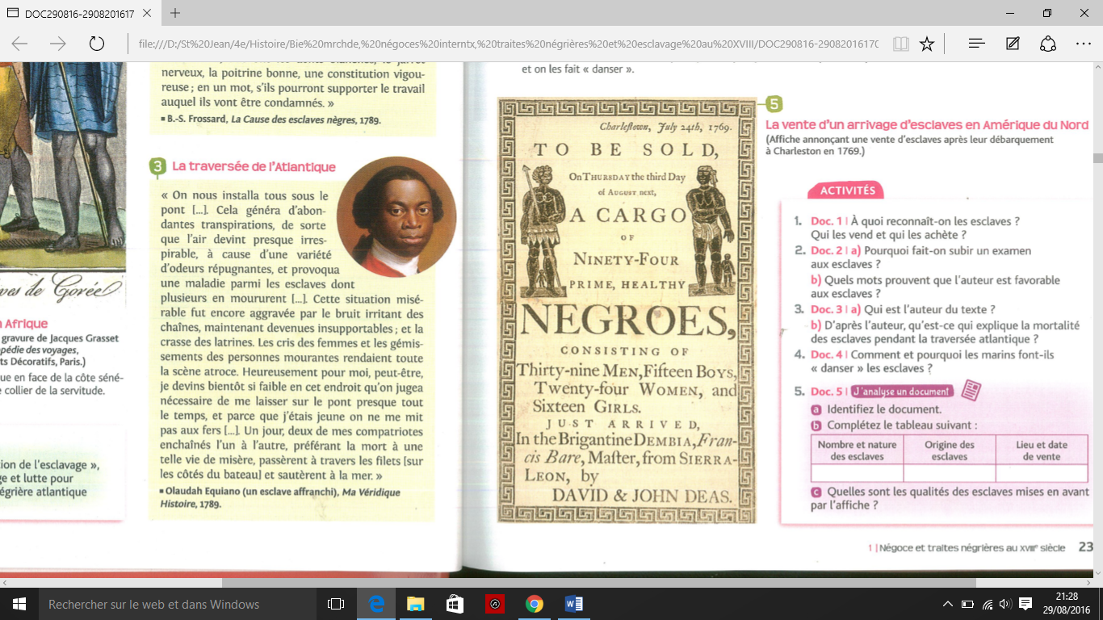
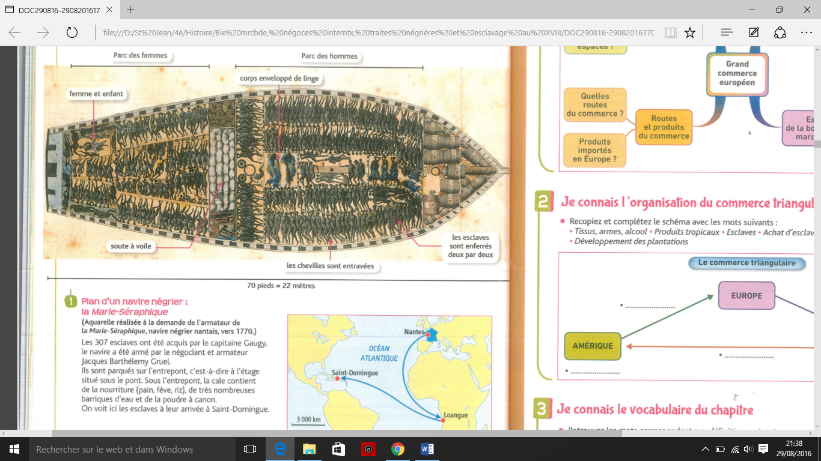
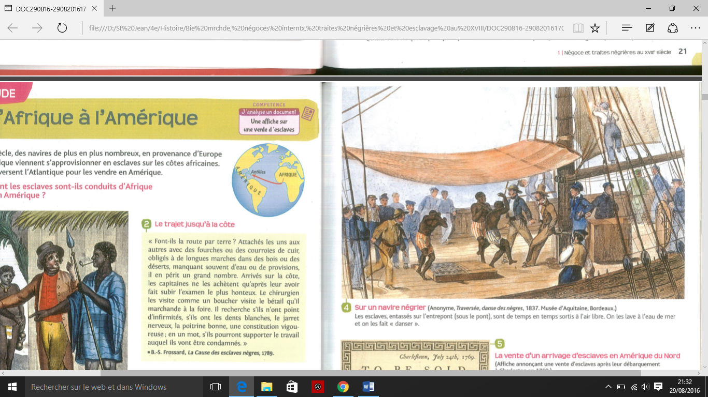
3) Depuis l’Afrique vers les Amériques: la traversée
Qui est l’auteur de ce texte? D’après lui, qu’est-ce qui explique la mortalité des esclaves lors de la traversée?
Quelles sont les conditions de transport des esclaves?
Comment et pourquoi les marins font-ils « danser » les esclaves?
Source: manuel Hatier

Slide 5
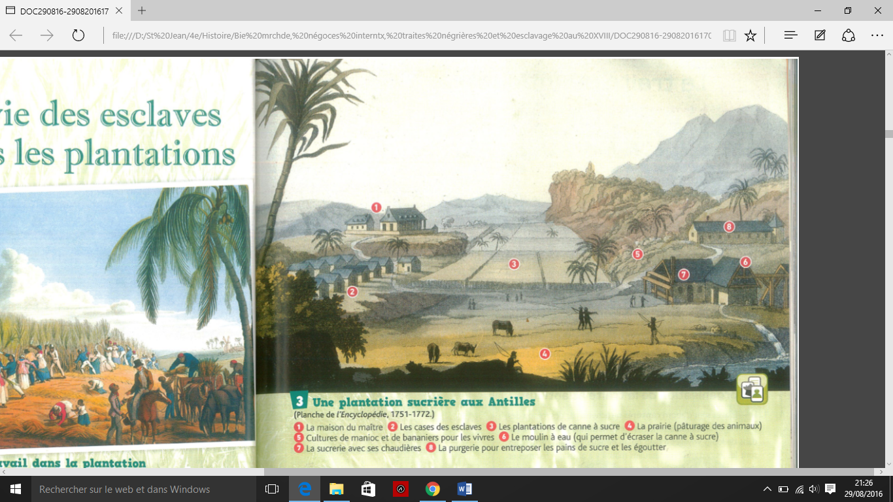
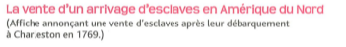
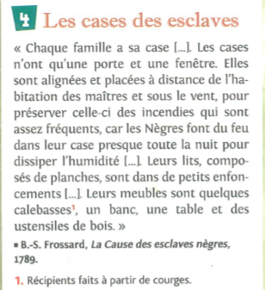
4) L’arrivée sur le continent américain
Comment les esclaves sont-ils vendus sur le continent américain?
Comment s’organise une plantation?
Décrivez l’habitat des esclaves.
Source: manuel Hatier

Slide 6
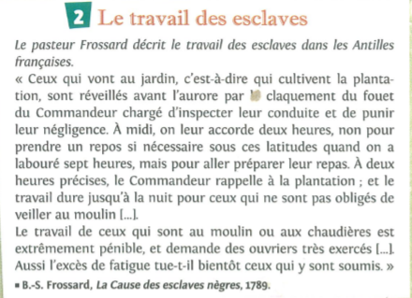
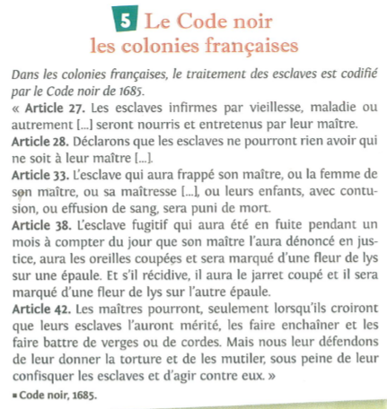
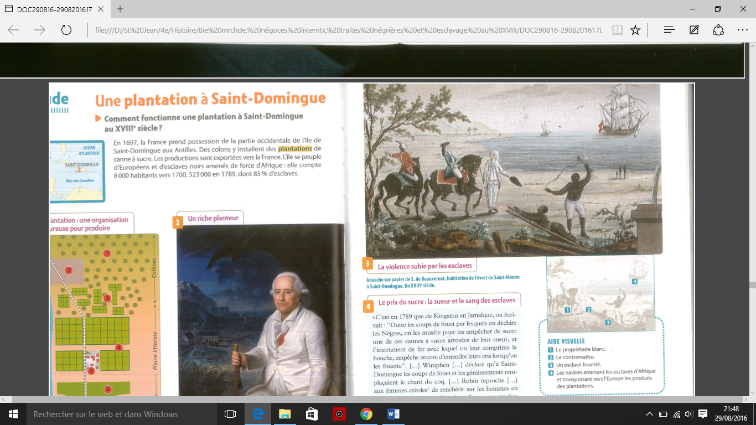
5) Le travail dans les plantations
Quelles sont les conditions de travail des esclaves?
Comment les esclaves sont-ils considérés?
Quels sont les droits des maîtres?
Qu’a souhaité le peintre en représentant un Noir fouettant un autre Noir?
Sources: manuels Magnard et Hatier

Slide 7
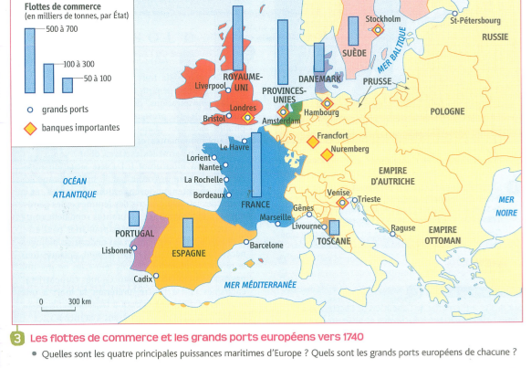
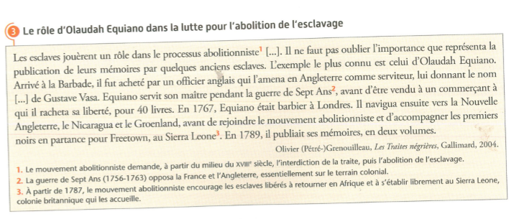
6) Le retour en Europe et ses conséquences
Quelle est la principale conséquence économique pour les pays d’Europe occidentale et du Nord?
Citez les principales puissances maritimes européennes du milieu du XVIIIe siècle.
Qu’est-ce que l’abolitionnisme?
Pourquoi le témoignage d’Olaudah Equiano est-il particulièrement intéressant et précieux?
Sources: manuels Hatier et Hachette

